Slide 1



Московский Государственный Технический Университет
имени Н.Э. Баумана
1830
Учебная дисциплина
Схемотехника
дискретных устройств
Тема: Арифметические и логические основы ЭВМ

Slide 2
Тема: Арифметические и логические основы ЭВМ
Логика- наука о формах и законах мышления (в общем понимании)
Математическая логика- наука о применении математических методов для решения различного рода логических задач.

Slide 3
Высказывание
Основное понятие алгебры логики-высказывание.
Простое Высказывание - некоторое предложение, о котором можно утверждать, что оно истинно или ложно.

Slide 4
Высказывание
Сложным высказыванием является предложение, состоящее из нескольких простых предложений (т.е. простых высказываний), связанных между собой какими либо логическими связями.

Slide 5
Высказывание
Под логическими связями понимаются грамматические союзы типа «НЕ», «И», «ИЛИ», «ЕСЛИ.., ТО..».

Slide 6
Высказывание
Любое высказывание можно обозначить символом х и считать, что х=1, если высказывание истинно, а х=0, если высказывание ложно.
Логическая (булева) переменная – такая величина х, которая может принимать только два значения: х={0,1}.

Slide 7
Высказывание
Высказывание абсолютно истинно, если соответствующая ему логическая величина принимает значение х=1 при любых условиях.
Высказывание абсолютно ложно, если соответствующая ему логическая величина принимает значение х=0 при любых условиях.

Slide 8
Определение булевой функции
Под булевой функцией (БФ) понимают сложное высказывание.
Эта функция принимает лишь два значения: 0 или 1. Булева функция всегда конечна.

Slide 9
Определение булевой функции
Простые высказывания, входящие в булеву функцию, называют переменными (или булевыми переменными).
Булева (двоичная) функция – это двоичная переменная Y, значение которой зависит от её двоичных переменных (аргументов функции).

Slide 10
Определение булевой функции
Чтобы задать булеву функцию надо каждому из возможных сочетаний аргументов x1,x2,…,xn поставить в соответствие 0 или 1 (т.е. значение функции).

Slide 11
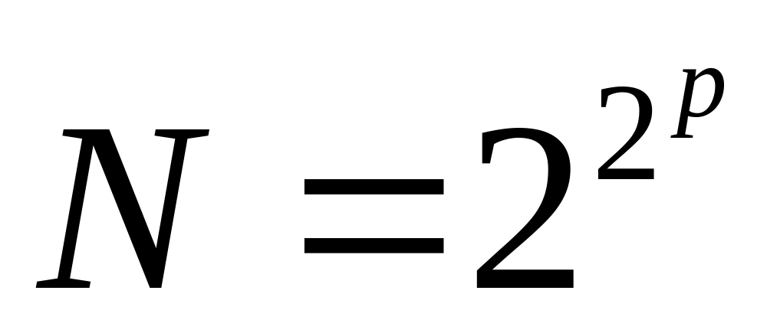
Определение булевой функции
Количество возможных булевых функций N при количестве переменных p, определяется по формуле:

Slide 12
Симвилярная БФ
БФ одной переменной называется симвилярной функцией.

Slide 13
Симвилярная БФ
 | X=0 | x=1 | обозначе-ние | название
Y1 | 0 | 0 | 0 | Константа нуль
Y2 | 0 | 1 | x | Повторение
Y3 | 1 | 0 | !x | Отрицание (инверсия)
Y4 | 1 | 1 | 1 | Константа единица

Slide 14
Бинарная булева функция
Булева функция от двух переменных называется бинарной.

Slide 15
Бинарные булевы функции
x1 | x2 | Y0 | Y1 | Y2 | Y3 | Y4 | Y5 | Y6 | Y7
0 | 0 | 0 | 1 | 0 | 1 | 0 | 1 | 0 | 1
0 | 1 | 0 | 0 | 1 | 1 | 0 | 0 | 1 | 1
1 | 0 | 0 | 0 | 0 | 0 | 1 | 1 | 1 | 1
1 | 1 | 0 | 0 | 0 | 0 | 0 | 0 | 0 | 0

Slide 16
Бинарные булевы функции
x1 | x2 | Y8 | Y9 | Y10 | Y11 | Y12 | Y13 | Y14 | Y15
0 | 0 | 0 | 1 | 0 | 1 | 0 | 1 | 0 | 1
0 | 1 | 0 | 0 | 1 | 1 | 0 | 0 | 1 | 1
1 | 0 | 0 | 0 | 0 | 0 | 1 | 1 | 1 | 1
1 | 1 | 1 | 1 | 1 | 1 | 1 | 1 | 1 | 1

Slide 17
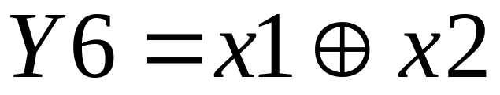
Наименования бинарных булевых функций
Y0- константа 0 Y0=0
Y1 – функция Пирса Y1=!(x1+x2)
Y2 – запрет по x1 Y2=!x1*x2
Y3 – переменная !x1 Y3=!x1
Y4 – запрет по x2 Y4=x1*!x2
Y5 – переменная !x2 Y5=!x2
Y6 – искл. ИЛИ (сложение по модулю 2)

Slide 18
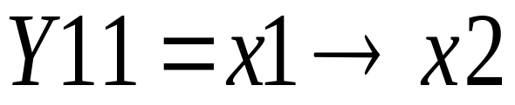
Наименования бинарных булевых функций
Y7 – функция Шеффера Y7=!(x1*x2)
Y8 – конъюнкция Y8=x1*x2
Y9 – равнозначность Y9=x1=x2
Y10- перемен. x2 Y10=x2
Y11- импликация x1 x2
Y11=!x1+x2

Slide 19
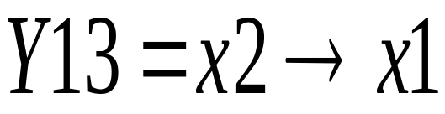
Наименования бинарных булевых функций
Y12 – переменная x1 Y12=x1
Y13 – импликация x2 к x1
Y13=x1+!x2
Y14 – дизъюнкция Y14=x1+x2
Y15 – константа единицы Y15=1

Slide 20
Определение логической функции
Логическая функция алгебры логики – функция f(x1, x2, …., xn), принимающая значение, равное 0 или 1 на наборе логических переменных х1, х2, …..хn.

Slide 21
Применимость алгебры логики
Возможность применения алгебры логики к задачам проектирования вычислительных устройств обусловлена аналогией понятий и категорий алгебры логики и двоичной системы счисления.

Slide 22
Технический аналог булевой функции
Техническим аналогом булевой функции является комбинационная схема, выполняющая соответствующее этой функции преобразование информации.
Постоянные уровни напряжения, соответствующие принятому в схеме представлению 0 и 1, могут рассматриваться как технические аналоги функции «ложь» и «истина».

Slide 23
Понятие логического элемента
Логические операции над двоичными переменными реализуются схемами, которые называются логическими элементами.
Число входов логического элемента соответствует числу аргументов воспроизводимой им булевой функции.

Slide 24
Законы и аксиомы алгебры логики
Закон одинарных элементов:
Х+1=1 Х*1=Х
Х+0=Х Х*0=0
Законы отрицания:
- закон двойного отрицания
!!Х=Х
- закон дополнительности
Х+!Х=1 Х*!Х=0

Slide 25
Законы и аксиомы алгебры логики
Закон двойственности Де Моргана
!(Х1+Х2)=!Х1*!Х2
!(Х1*Х2)=!Х1+!Х2
Из этих выражений следует следствие:
Х1*Х2=!(!Х1+!Х2)
Х1+Х2=!(!Х1*!Х2)

Slide 26
Комбинационные законы
Закон тавтологии:
Х+Х+Х+…….+Х=Х
Х*Х*Х*……*Х=Х
Переместительный (коммутативный) закон:
Х1+Х2=Х2+Х1 Х1*Х2=Х2*Х1

Slide 27
Комбинационные законы
Сочетательный (ассоциативный) закон:
(Х1+Х2)+Х3=Х1+(Х2+Х3)
(Х1*Х2)*Х3=Х1*(Х2*Х3)

Slide 28
Комбинационные законы
Распределительный закон:
X1*(X2+X3)=(X1*X2)+(X1*X3)
X1+(X2*X3)=(X1+X2)*(X1+X3)

Slide 29
Комбинационные законы
Сочетательный закон:
X1*(X2*X3)=(X1*X3)*X2
X1+(X2+X3)=(X1+X2)+X3

Slide 30
Комбинационные законы
Переместительный закон
(закон коммутативности):
X1*X2*X3=X3*X2*X1
X1+X2+X3=X3+X1+X2

Slide 31
Комбинационные законы
Закон поглощения (абсорбции):
X1+X1*X2=X1
X1*(X1+X2)=X1

Slide 32
Комбинационные законы
Закон склеивания:
X1*X2+X1*!X2=X1
(X1+X2)*(X1+!X2)=X1

Slide 33
Теорема Шеннона
«Операция инвертирования произвольной комбинации двоичных переменных, связанных знаками дизъюнкции и конъюнкции эквивалентна замене в этой комбинации

Slide 34
Теорема Шеннона (продолжение)
исходных значений двоичных переменных их инверсными значениями при одновременной замене знаков дизъюнкции и конъюнкции.

Slide 35
Пример применения теоремы Шеннона
Y=a*b+c=
=!(!a+!b)+c=
=!(!!(!a+!b)*!c)=
= !(!a+!b*!c)

Slide 36
Определение Основного Функционально полного набора
Набор функций дизъюнкции, конъюнкции и инверсии, который соответствует трём операциям булевой алгебры-логики, получил название Основного функционально-полного набора.

Slide 37
Другие функционально полные наборы
Двумя другими функционально полными наборами являются функции Пирса и Шеффера.

Slide 38
Функционально полная система логических элементов
Систему логических элементов называют функционально полной, если есть возможность создать любые заданные переключательные выходные функции.

Slide 39
Понятие « базис»
Система переключательных функций , образующую функционально полную систему, логических функций называется базисом.

Slide 40
Переключательная функция
Переключательной функцией называется математическое выражение, связывающее между собой элементарные двоичные логические переменные, принимающие значения «0» и «1».

Slide 41
Дизъюнктивно-нормальная форма (ДНФ)
Если логическая функция выражена посредством логической суммы элементарных конъюнкций, то считается, что она задана своей ДНФ.
Y=A*B+C*D=(A^B)v(C^D)

Slide 42
Элементарная конъюнкция
Элементарной конъюнкцией n-го ранга называется логическое произведение двоичных переменных и их отрицаний, причём, каждая переменная в произведении должна встречаться только один раз. Например:
X1^X2^!X3^X4^!X5

Slide 43
Ранг конъюнкции
Рангом конъюнкции называется число двоичных переменных, составляющих элементарную конъюнкцию.
Например : X1^X2^!X3^X4^!X5; - это конъюнкция 5-го ранга, так как составлена из произведения пяти переменных и их отрицаний.

Slide 44
Конъюнктивно-нормальная форма (КНФ)
Если логическая функция выражена посредством логического произведения элементарных дизъюнкций, то считается, что она задана своей КНФ.
Y=(A+B)*(C+D)=(AvB)^(CvD)

Slide 45
Элементарная дизъюнкция
Элементарной дизъюнкцией n-го ранга называется логическая сумма двоичных переменных и их отрицаний, причём, каждая переменная в сумме должна встречаться только один раз. Например:
X1vX2v!X3vX4v!X5

Slide 46
Ранг дизъюнкции
Рангом дизъюнкции называется число двоичных переменных, составляющих элементарную дизъюнкцию.
Например : X1vX2v!X3vX4v!X5; - это дизъюнкция 5-го ранга, так как составлена из логической суммы пяти переменных и их отрицаний.

Slide 47
Эквивалентность представления
Одна и та же логическая функция может быть представлена как своей ДНФ так и КНФ, путём эквивалентных преобразований.
Из множества этих нормальных форм функций выделяют одну совершенную дизъюнктивную (СДНФ) и одну совершенную конъюнктивную (СКНФ) формы.

Slide 48
СДНФ
Совершенная дизъюнктивно-нормальная форма логической функции от n двоичных переменных называется такая ДНФ логической функции в которой:
- все конъюнкции имеют один и тот же ранг;

Slide 49
СДНФ
- нет двух одинаковых конъюнкций;
- каждая конъюнкция содержит либо прямое, либо инверсное значение двоичной переменной;
- ни одна конъюнкция не содержит двух одинаковых двоичных переменных.

Slide 50
Определение минтерма
Конъюнкции n-го ранга, составляющие СДНФ функции и обращающие функцию в 1 при определённом наборе переменных получили название минтермы.

Slide 51
СКНФ
Совершенная конъюнктивно-нормальная форма логической функции от n двоичных переменных называется такая КНФ логической функции в которой:
- все дизъюнкции имеют один и тот же ранг;

Slide 52
СКНФ
- нет двух одинаковых дизъюнкций;
- каждая дизъюнкция содержит либо прямое, либо инверсное значение двоичной переменной;
- ни одна дизъюнкция не содержит двух одинаковых двоичных переменных.

Slide 53
Определение минтерма
Дизъюнкции n-го ранга, составляющие СКНФ функции и обращающие функцию в 0 при определённом наборе переменных получили название минтермы.

Slide 54
Примеры СКНФ и СДНФ
СДНФ:
Y=(X1*!X2*X3)+(!X1*!X2*!X3)+
(X1*X2*X3)
СКНФ:
Y=(X1+!X2+X3)*(!X1+!X2+!X3)*
(X1+X2+X3)

Slide 55
Табличное задание булевой функции
X3 | X2 | X1 | Y
0 | 0 | 0 | 0
0 | 0 | 1 | 0
0 | 1 | 0 | 0
0 | 1 | 1 | 1
1 | 0 | 0 | 0
1 | 0 | 1 | 1
1 | 1 | 0 | 1
1 | 1 | 1 | 1

Slide 56
Составление СДНФ по табличному заданию булевой функции
Правило:
Соответствующие минтермам элементарные конъюнкции объединить знаками дизъюнкций,
в элементарных конъюнкциях переменная=1 записывается прямым значением, а переменная=0, своим инверсным значением (с черточкой над именем переменной).

Slide 57
Итоговая запись СДНФ
Y=(!X3*X2*X1)+
(X3*!X2*X3)+
(X3*X2*!X1)+(X3*X2*X1)

Slide 58
Составление СКНФ по табличному заданию булевой функции
Правило:
Соответствующие минтермам элементарные дизъюнкции объединить знаками конъюнкций,
в элементарных дизъюнкциях переменная=0 записывается прямым значением, а переменная=1, своим инверсным значением (с черточкой над именем переменной).

Slide 59
Итоговая запись СКНФ
Y=(X3+X2+X1)*
(X3+X2+!X1)*(X3+!X2+X1)*
(!X3+X2+X1)

Slide 60
Технический аналог булевой функции
Техническим аналогом булевой функции является комбинационная схема, выполняющая соответствующее этой функции преобразование информации.
Постоянные уровни напряжения, соответствующие принятому в схеме представлению 0 и 1, могут рассматриваться как технические аналоги функции «ложь» и «истина».

Slide 61
Типовой порядок проектирования комбинационных устройств
Этапы:
1. Определение табличных значений поведения булевой функции.
2. Составление СДНФ по минтермам табличной записи булевой функции.
3. Упрощение СДНФ и получение его минимальной ДНФ.
4. Переход от минимальной ДНФ к минимизированной форме в каком-либо базисе ФПН.

Slide 62
Типовой порядок проектирования комбинационных устройств
5. Составление комбинационной схемы из логических элементов, входящих в указанный базис.

Slide 63
Минимизация логических функций.
Упрощение и преобразование логических функций имеет целью получение такого вида функции, при котором построенная в соответствии с ней цифровая комбинационная схема отличалась бы минимальным расходом логических элементов на её изготовление.

Slide 64
Минимизация логических функций.
Различают эвристические и формализованные методы преобразования логических функций.
При эвристических методах преобразования логических функций используют законы, аксиомы и тождества алгебры логики.

Slide 65
Принципы минимизации
Основным методом минимизации логических функций, представленных в виде СДНФ или СКНФ является операция попарного неполного склеивания и элементарного поглощения. Операция попарного склеивания осуществляется между двумя термами (членами), содержащими одинаковые переменные, вхождения которых (прямые и инверсные) совпадают для всех переменных, кроме одной. В этом случае все переменные, кроме одной, можно вынести за скобки, а оставшиеся в скобках прямое и инверсное вхождение одной переменной подвергнуть склейке.

Slide 66
Принципы минимизации
главной задачей при минимизации СДНФ и СКНФ является поиск термов, пригодных к склейке с последующим поглощением, что для больших форм может оказаться достаточно сложной задачей. Карты Карно предоставляют наглядный способ отыскания таких термов.
Как известно, булевы функции N переменных, представленные в виде СДНФ или СКНФ могут иметь в своём составе 2N различных термов. Все эти члены составляют некоторую структуру, топологически эквивалентную N–мерному кубу, причём любые два терма, соединённые ребром, пригодны для склейки и поглощения.
На рисунке изображена простая таблица истинности для функции из двух переменных, соответствующий этой таблице 2-мерный куб (квадрат), а также 2-мерный куб с обозначением членов СДНФ и эквивалентная таблица для группировки термов:

Slide 67
Метод Карт Карно
При формализованных методах, при ограничении числа переменных до пяти-шести используется «метод Карт Карно».
Карта Карно́ — графический способ минимизации переключательных (булевых) функций, обеспечивающий относительную простоту работы с большими выражениями.

Slide 68
Карты Карно
Карты Карно были изобретены в 1952 Эдвардом В. Вейчем и усовершенствованы в 1953 Морисом Карно, физиком из «Bell Labs», и были призваны помочь упростить цифровые электронные схемы.

Slide 69
Правило составления карты Карно
В карту Карно булевы переменные передаются из таблицы истинности и упорядочиваются с помощью кода Грея, в котором каждое следующее число отличается от предыдущего только одним разрядом.

Slide 70
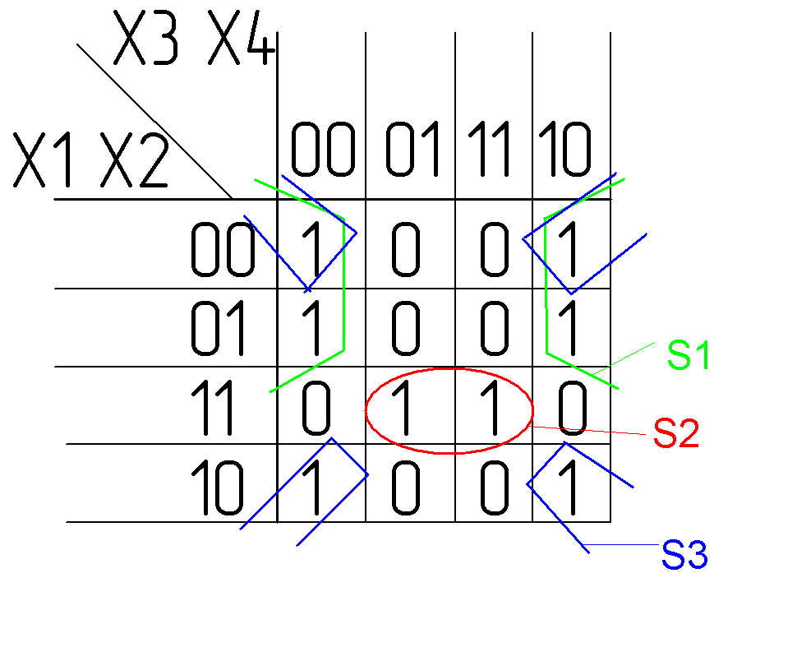
Пример карты Карно для 4-х переменных

Slide 71
Метод скручивания карты Карно
Крайние квадраты карты являются соседними при ее скручивании. Это значит, что они тоже подлежат минимизации. На плоскости можно изобразить карту Карно для 4-х переменных. Для 5 и более переменных необходимы объемные фигуры.

Slide 72
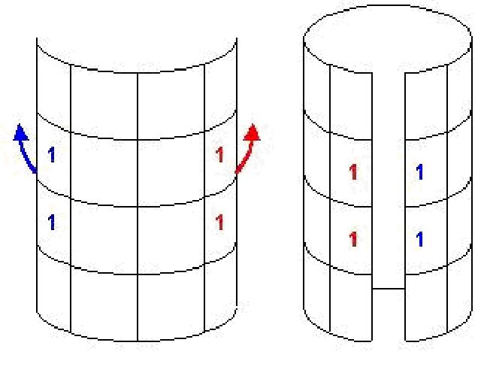
Метод скручивания карты Карно

Slide 73
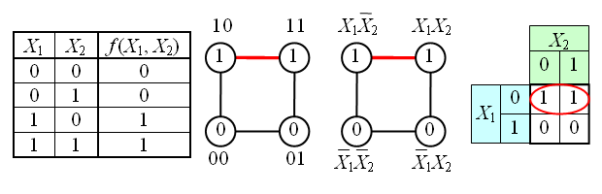
Карта Карно для двух переменных

Slide 74
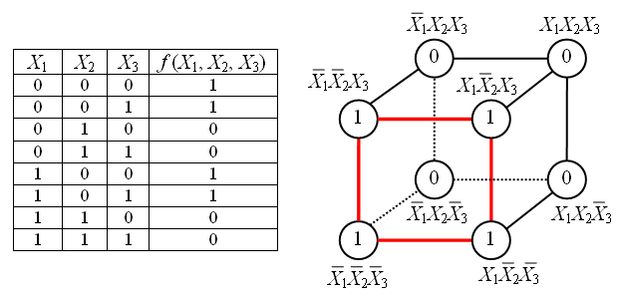
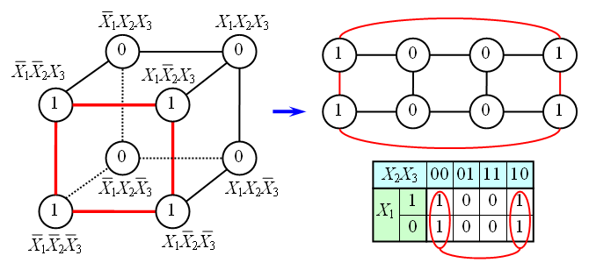
Карта Карно для 3-х переменных

